Slide 1
الاجزاء من مئة

Slide 3
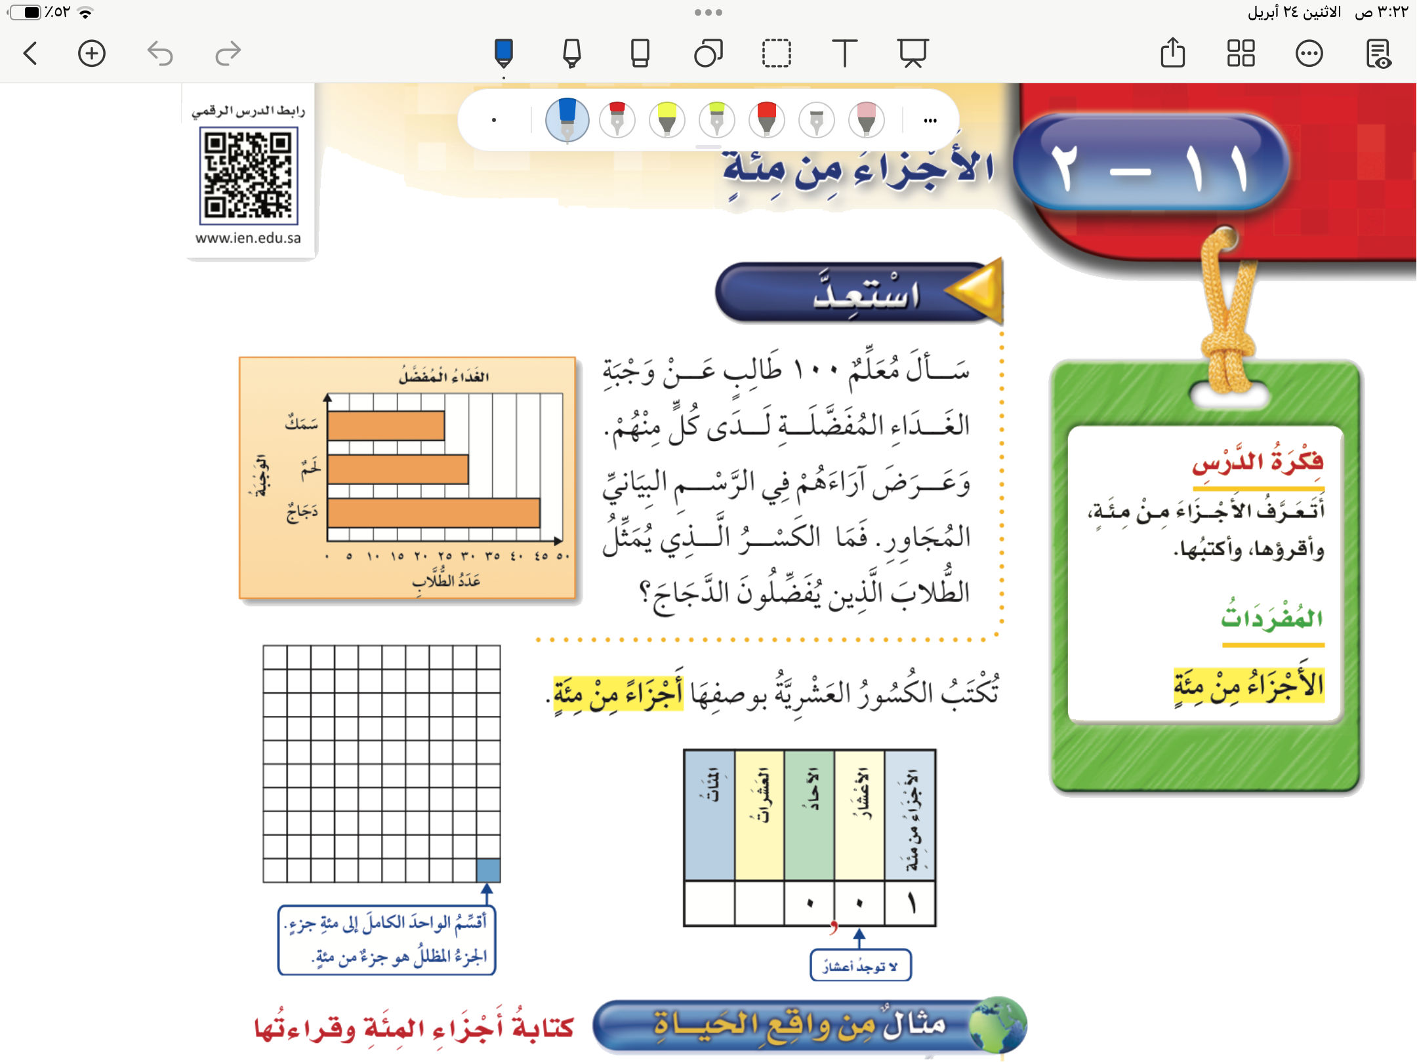

Slide 4


Slide 5
الاجزاء من مئة
صفحة ١٠٤

Slide 6
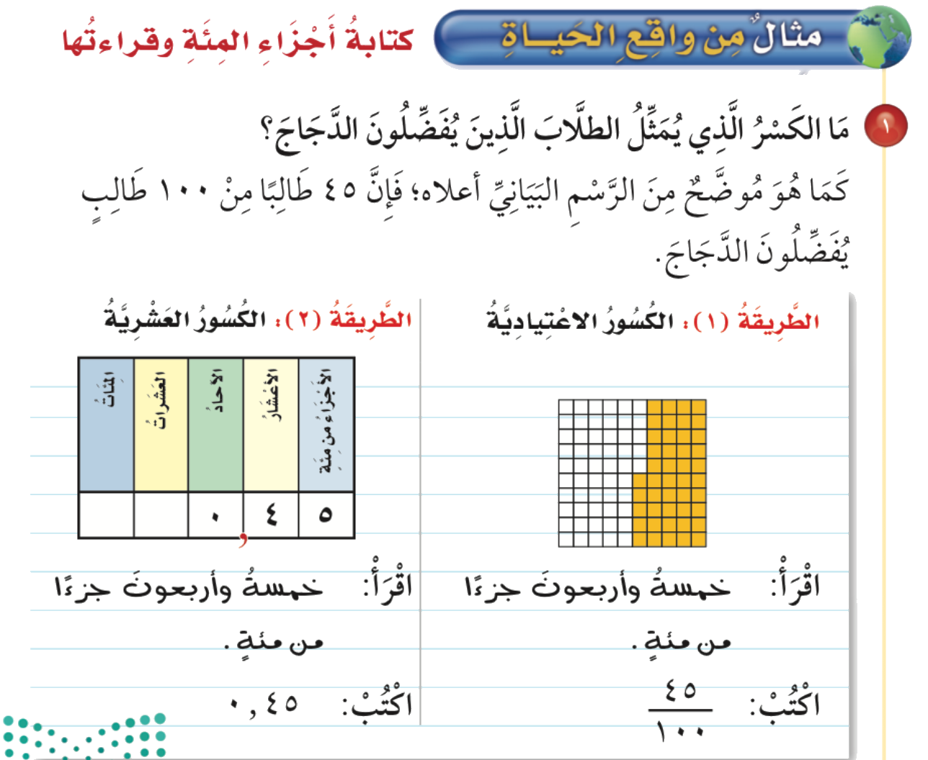
صفحة ١٠٤

Slide 7
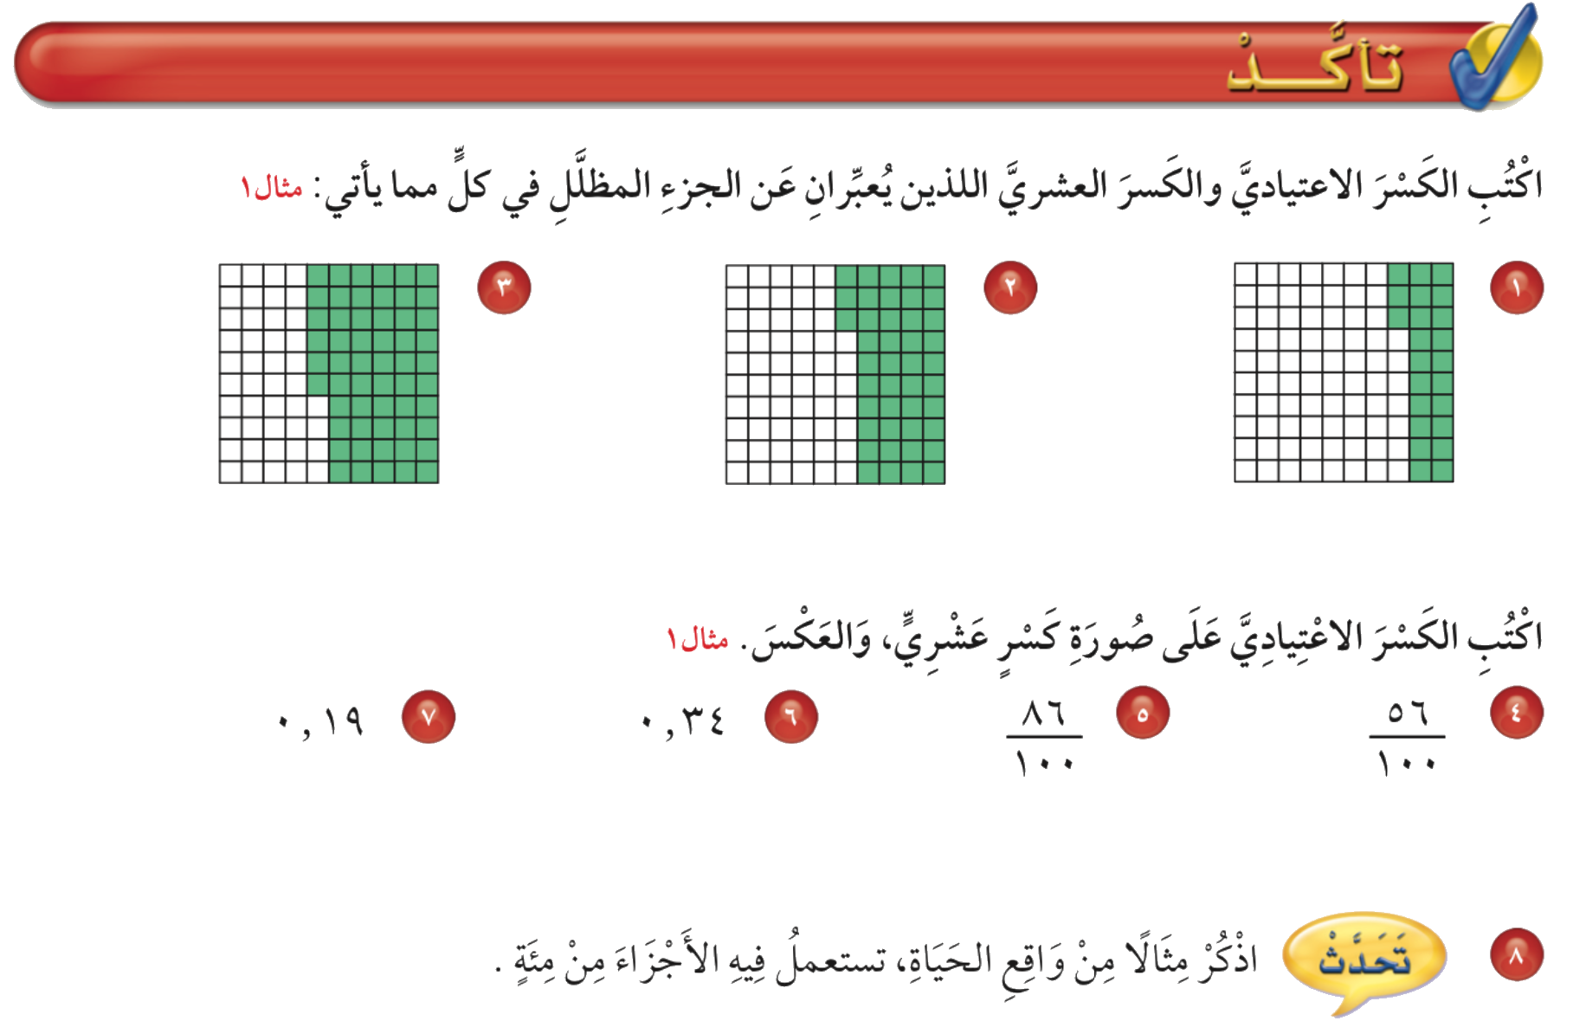
صفحة ١٠٥

Slide 8
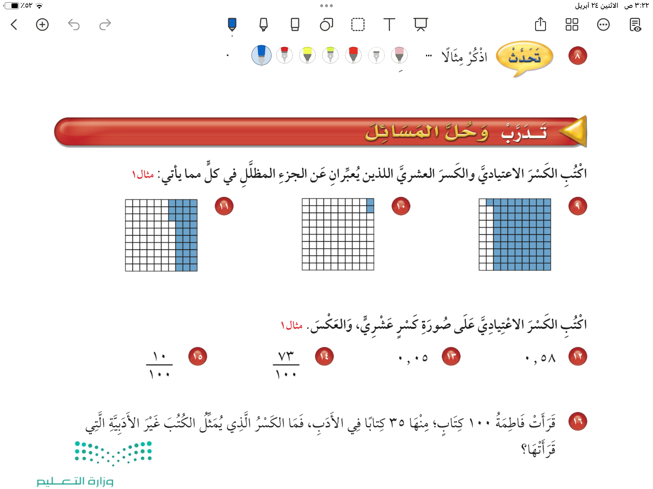
صفحة ١٠٥

Slide 9
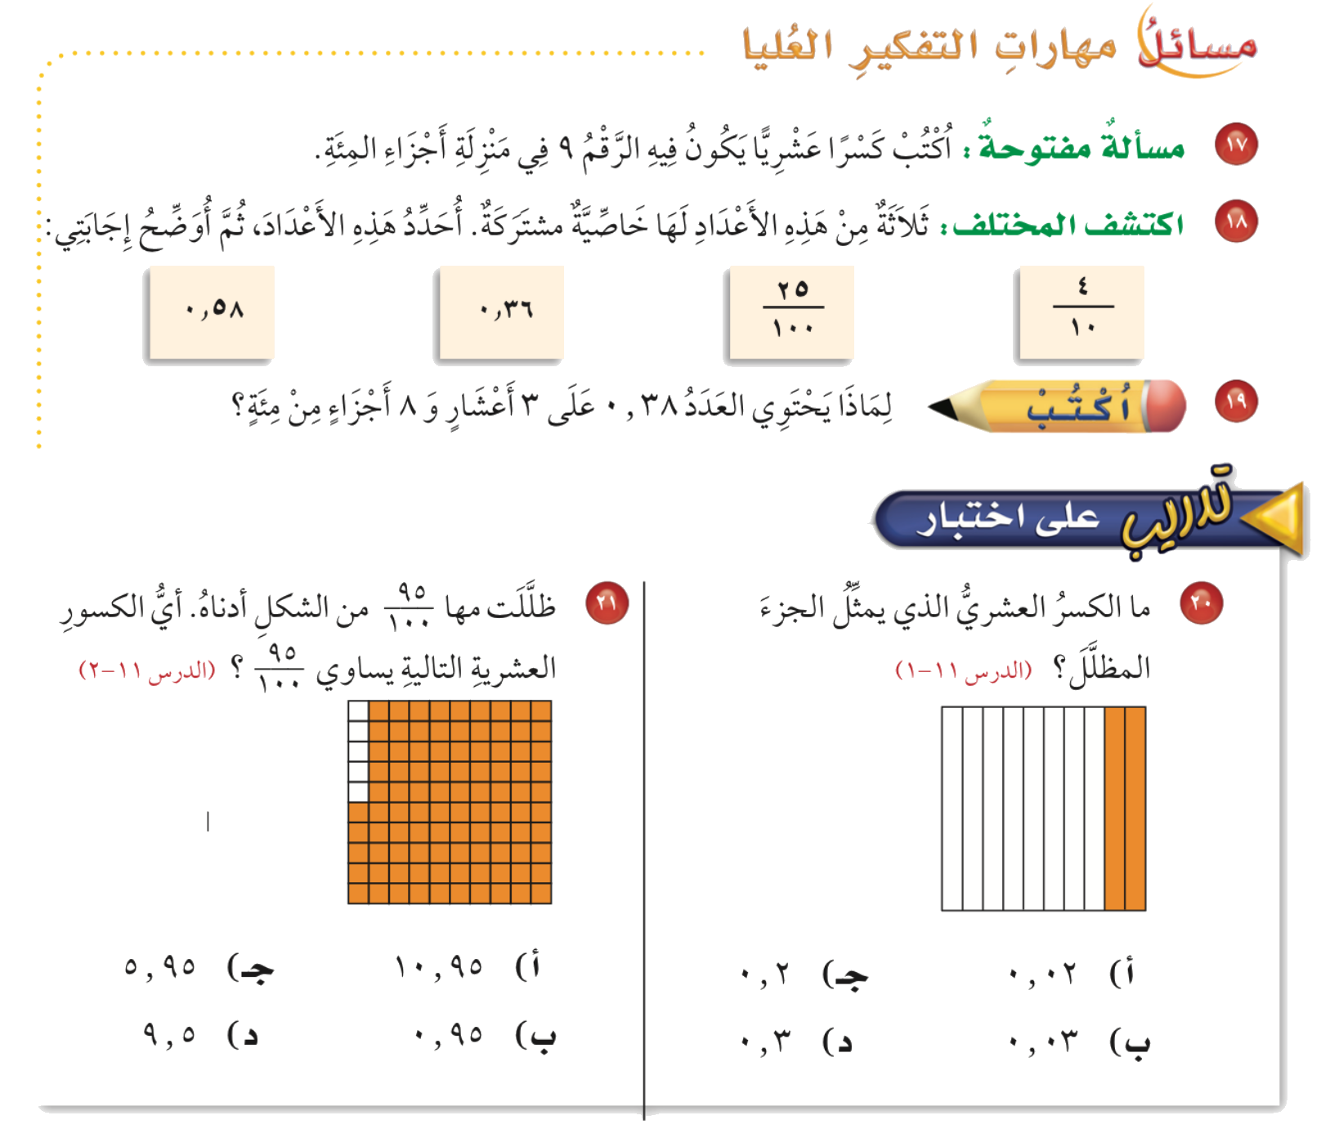
صفحة ١٠٦

